Slide 1
9. Kerkrade
Jemus op d'r dusch

Slide 2
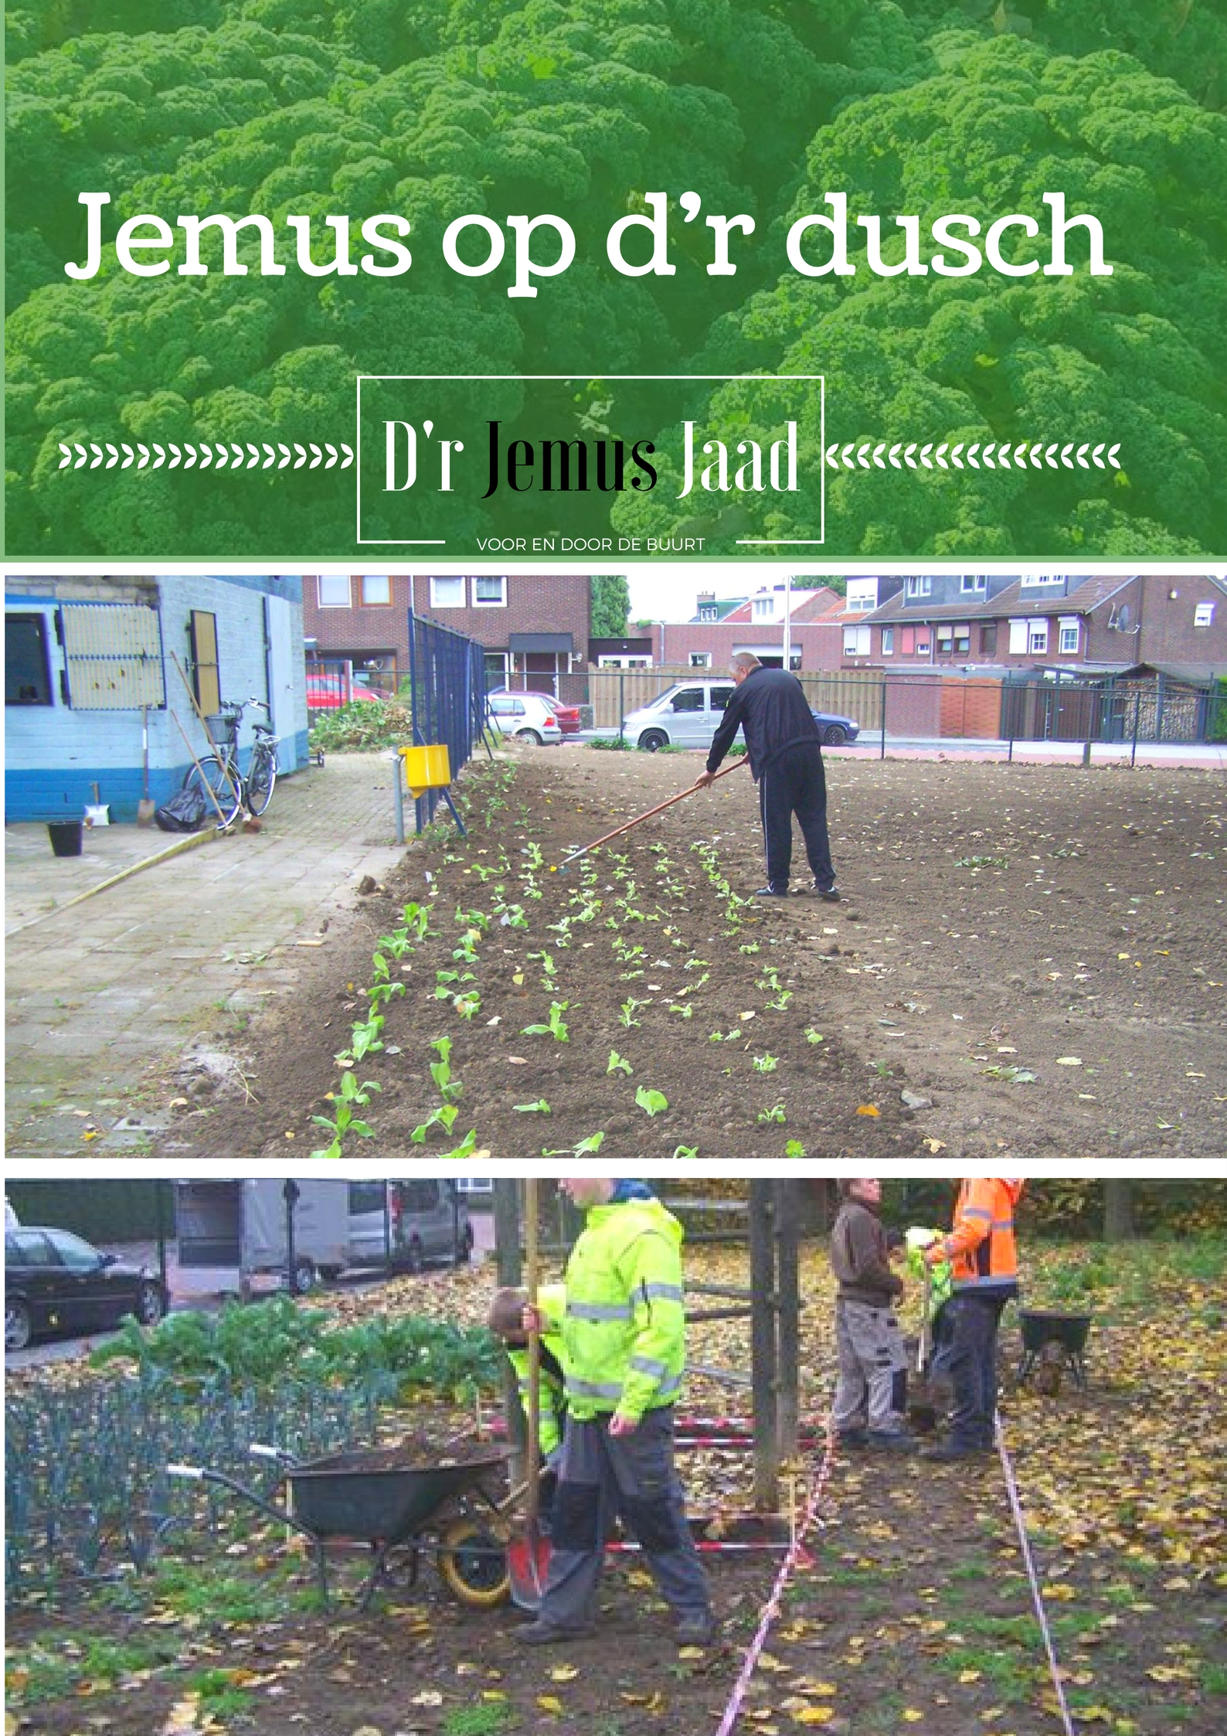

Slide 3
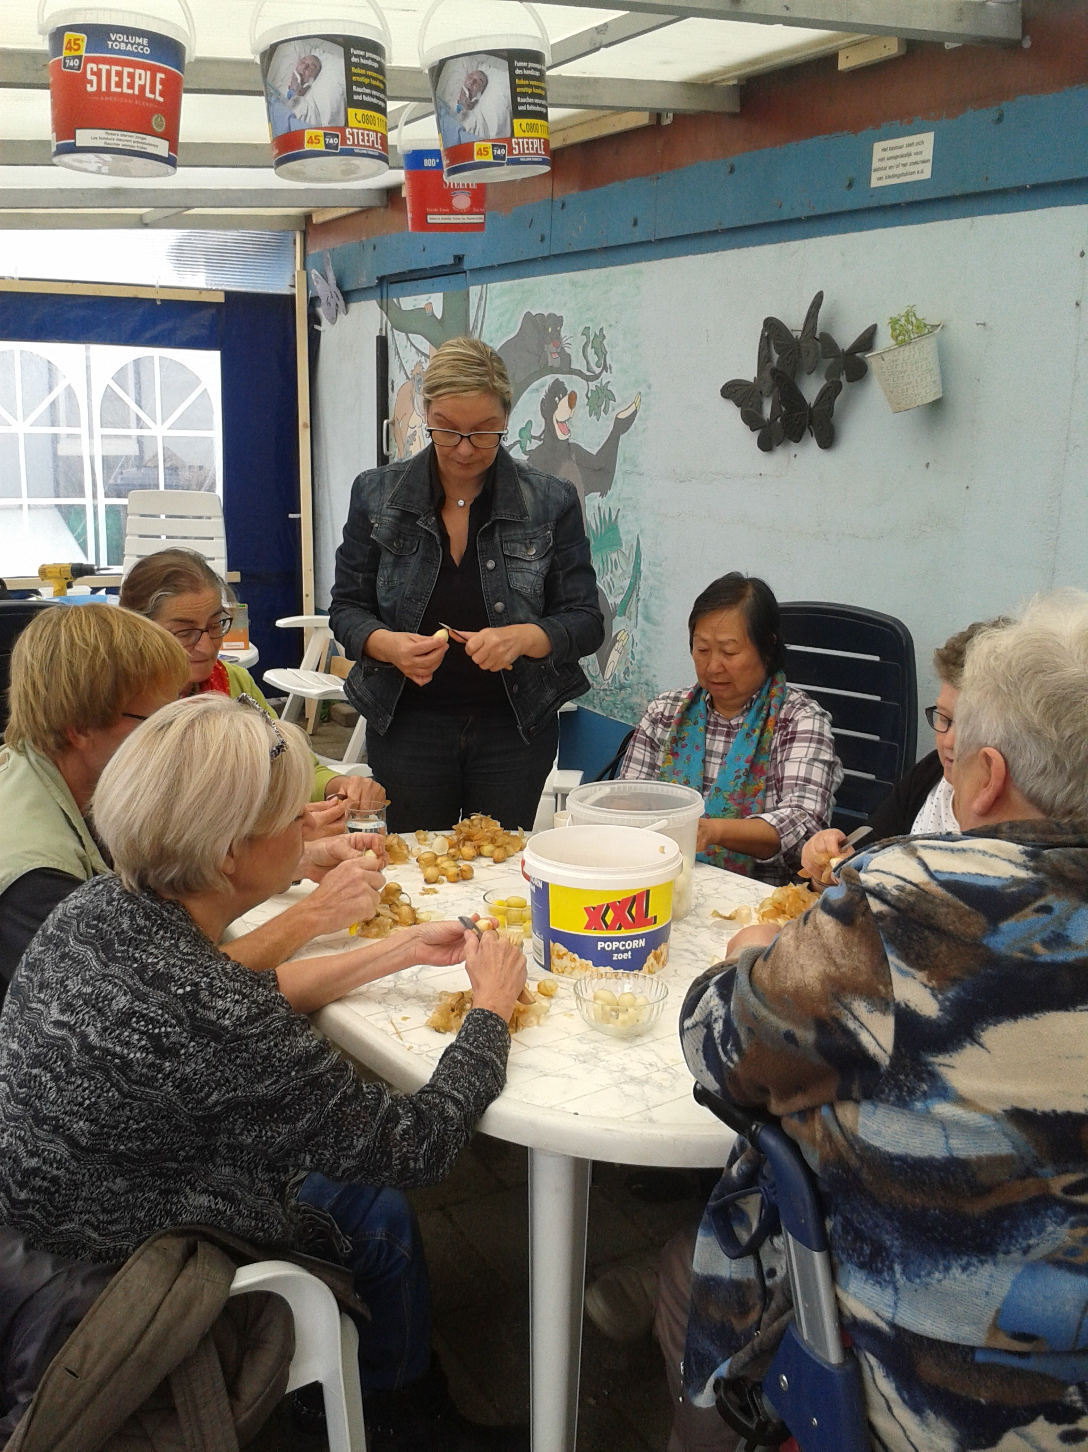

Slide 4
